Slide 2
Цель работы: изучить основные элементы и правила построения диаграммы вариантов использования.
Постановка задачи: описать функции рассматриваемой системы с помощью диаграммы вариантов использования.
Индивидуальный вариант: моделирование организации работы приюта для животных.

Slide 3
Этапы выполнения работы
Построение диаграммы вариантов использования по следующему описанию: «Клиент банка может пополнить счет, в случае отсутствия счета предварительно открыв его, или снять деньги со счета, с возможностью его закрытия. В каждом из описанных действий участвует операционист банка и кассир.»
Актер/ ВИ | Тип связи | Вариант использования
Клиент банка | Ассоциация | Открыть счёт
Операционист банка | Ассоциация | Открыть счёт
Кассир | Ассоциация | Открыть счёт
Клиент банка | Включение | Пополнить счёт
Операционист банка | Ассоциация | Пополнить счёт
Кассир | Ассоциация | Пополнить счёт
Клиент банка | Ассоциация | Снять деньги со счёта
Операционист банка | Ассоциация | Снять деньги со счёта
Кассир | Ассоциация | Снять деньги со счёта
Клиент банка | Расширение | Закрыть счёт
Операционист банка | Включение | Закрыть счёт
Кассир | Включение | Закрыть счёт

Slide 4
Описание спецификации функций рассматриваемой системы с учётом индивидуального варианта учебного проекта.
1. Регистрация нового животного:
Краткое описание поведения: Система обрабатывает информацию о новом животном.
Предусловия: Получение информации о новом животном от работника.
Основной поток событий:
- Шаг 1: Работник приюта открывает форму ввода данных о новом животном в системе.
- Шаг 2: Работник вводит информацию о новом животном: вид, породу, возраст, состояние здоровья и другие необходимые данные.
- Шаг 3: Работник подтверждает введенные данные.
- Шаг 4: Система проводит проверку введенных данных на корректность.
- Шаг 5: При успешной проверке, система присваивает новому животному уникальный номер.
- Шаг 6: Система сохраняет всю информацию в базе данных и подтверждает успешную регистрацию животного.
Постусловия: Информация о новом животном сохраняется в базе данных.

Slide 5
2. Поиск животного:
Краткое описание поведения: Система предоставляет функционал поиска животного по заданным параметрам.
Предусловия: Наличие зарегистрированного животного в системе.
Основной поток событий:
- Шаг 1: Актер выбирает в системе функцию поиска и вводит параметры поиска.
- Шаг 2: Система проводит поиск по этим параметрам в базе данных.
- Шаг 3: Система отображает все найденные результаты для актера.
- Шаг 4: Если результатов нет, система уведомляет об этом актера.
Постусловия: Результаты поиска отображаются для актера.
3. Учет ухода за животными:
Краткое описание поведения: Работник регистрирует факты ухода за животными.
Предусловия: Работник проводит уход за животными.
Основной поток событий:
- Шаг 1: После выполнения процедуры ухода, работник открывает журнал ухода за животными в системе.
- Шаг 2: Работник вводит данные о проведенной процедуре и выбирает соответствующее животное из списка.
- Шаг 3: Система подтверждает получение обновлённой информации о процедуре и связывает её с выбранным животным.
- Шаг 4: Система сохраняет обновленные данные в базе данных.
Постусловия: Обновленная информация о уходе за животными сохраняется в базе данных.

Slide 6
4. Учет передачи животного новому владельцу:
Краткое описание поведения: Система обрабатывает и сохраняет информацию о передаче животного новому владельцу.
Предусловия: Работник получает информацию о новом владельце и данных о передаче животного.
Основной поток событий:
- Шаг 1: Работник приюта открывает форму ввода данных нового владельца и передачи животного.
- Шаг 2: Работник вводит все необходимые данные и подтверждает их корректность.
- Шаг 3: Система регистрирует полученную информацию и связывает данные нового владельца с выбранным животным.
- Шаг 4: Система сохраняет данные о передаче животного в базе данных и подтверждает успешную регистрацию передачи.
Постусловия: Информация о передаче животного новому владельцу сохраняется в базе данных.

Slide 7
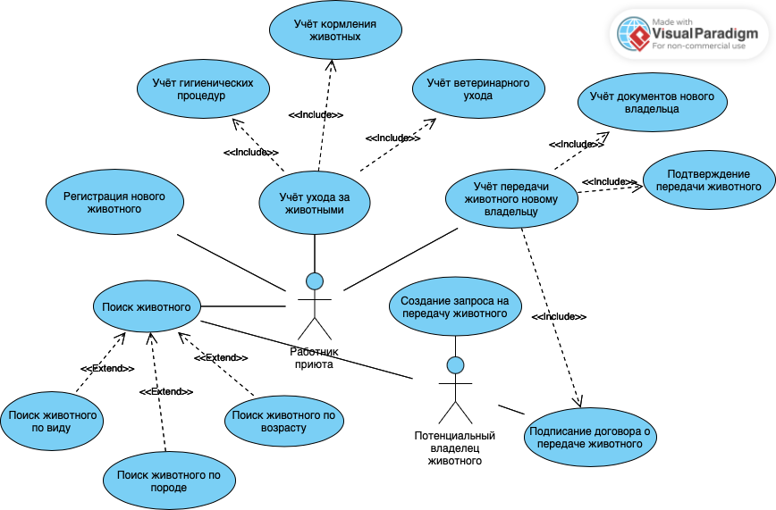
Изобразить спецификацию функций системы, описанной в п.2 через диаграмму вариантов использования.

Slide 8
Выводы о проделанной работе
Описание спецификаций функций помогает определить основные задачи, которые должна решать система, а также актеров - пользователей или другие системы, которые с ней взаимодействуют. Это позволяет более глубоко понять бизнес-процессы моделируемого приложения и потребности пользователей.
Построение диаграммы помогло визуализировать и упорядочить процессы, происходящие в системе, выявить взаимосвязи между функциями и актерами, а также отразить все возможные виды взаимодействия актеров с системой.
Такое описание спецификаций функций и построение диаграммы являются полезными инструментами при проектировании системы, так как они помогают систематизировать информацию, избежать пропуска ключевых моментов в функционале, а также являются хорошей основой для дальнейших этапов проектирования и разработки системы.
Также стоит отметить, что оформление потоков событий позволяет детально проработать каждый функциональный процесс системы по отдельности, что также может быть полезно при дальнейшем проектировании и на этапе реализации проекта.

